Slide 1
Taisyklės ir ribos ankstyvojo amžiaus vaikams.
Teigiamas dėmesys.
KAIP, UGDANT VAIKĄ
NAUDOTIS TAISYKLĖMIS
IR RIBOMIS
Pradinių klasių mokytoja Eslanda Mikavičienė

Slide 2
Taisyklės ir ribos yra būtinos!
Vaikus supantis pasaulis yra labai platus. Kartais jiems sunku suprasti, kas vyksta. Jiems reikia daug išmokti , o tam kad išmoktų, reikalingas suaugusiųjų vadovavimas ir palaikymas.
Kai vaikams aiškinate, kam jūs pritariate ir kam nepritariate, jie sužino, kas yra svarbu gyvenime.
Kai nustatote aiškias taisykles ir ribas, vaikai žino, ko iš jų yra tikimasi. Tai leidžia vaikams jaustis saugiai ir užtikrinai.

Slide 3
Kokios taisyklės yra geros?
Geros taisyklės yra:
• Suformuluotos teigiamai. Pavyzdžiui: „Pakabink paltą ant pakabos“, o ne „Nepalik palto numesto ant grindų“.
• Skirtos asmeniškai vaikui, naudojant „tu”. Pavyzdžiui: „Erikai, tu turi sutvarkyti žaislus, kai baigi
žaisti ”, o ne „Žaislai turi būti sutvarkyti baigus žaisti ”.
• Taikykite taisykles tik tiems dalykams, kurie yra tikrai svarbūs. Jeigu bus perdaug taisyklių, vaikui bus sunku visas jas įsiminti ir laikytis.

Slide 4
Kaip nustatyti ribas ir duoti nurodymus
Geras būdas nustatyti ribas ir duoti nurodymus yra pabrėžti teisingą elgesį:
• Įsitikinkite, kad vaikas sutelkęs dėmesį į jus, žiūrėkite jam į akis, pasilenkite.
• Pasakykite tiksliai ką vaikas padarė negerai: „Jonai, tu valgai rankomis.”
• Pasakykite vaikui kaip jis turėtų elgtis: „Valgyk šaukštu ar šakute.”

Slide 5
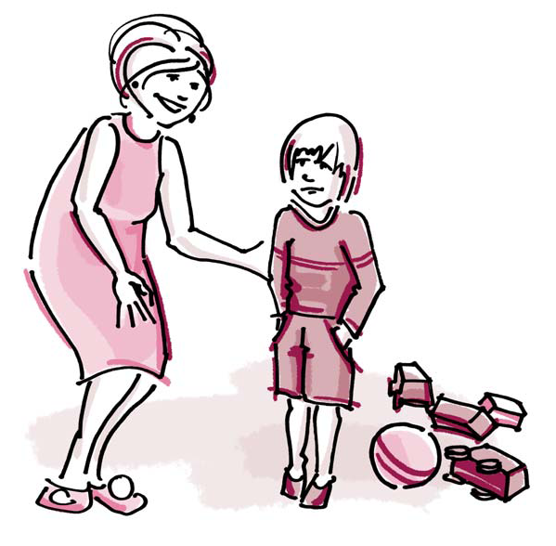
Taisyklės ir ribos
Paaiškinkite tinkamo
elgesio naudą ir venkite
aptarinėti blogą elgesį.

Slide 6
Ribokite bausmes – vaikas išmoksta elgtis kitaip ne baudžiamas, o giriamas, skatinamas ir matydamas gerus pavyzdžius.

Slide 7
Teigiamas dėmesys, gyrimas ir atlygis
KAIP TINKAMAI
RODYTI DĖMESĮ BEI
SKATINTI VAIKĄ

Slide 8
Teigiamas dėmesys ir paskatinimas yra svarbu!
Vaikai turi žinoti , kai jie ką nors padaro gerai. Kai vaikui gerai sekasi mokykloje, jis bus laimingas, jei jį pagirsite. Kai vaikas padeda jums tvarkytis, o jūs paskatinate jo gerą elgesį, jis jums padės ir kitą kartą. Be to, rodydami dėmesį ir skatindami pasieksite dar daugiau – stiprinsite vaiko pasitikėjimą savimi. Tai yra labai svarbu vaiko dabartinei ir būsimai raidai!
Dėmesys ir skatinimas veikia tarsi burtai. Pabandykite, ir stebėkite kaip sparčiai keičiasi reikalai namuose. Viskas vyksta draugiškiau. O kuriam tėčiui ar mamai tai nepatiktų?

Slide 9
PATARIMAI
JEIGU DAŽNAI RODYSITE DĖMESĮ VAIKAMS IR JUOS SKATINSITE,
jie geriau supras kas yra leidžiama ir kas ne, ir dėl to jausis saugiai
jie geriau miegos naktį , nes jausis saugiai ir ramiai
jiems geriau seksis mokykloje
jiems nereikės siekti jūsų dėmesio kitais (netinkamais) būdais
kiekvieną kartą jie tarsi „ūgtels“
jūs patys būsite labiau savimi patenkinti !

Slide 10
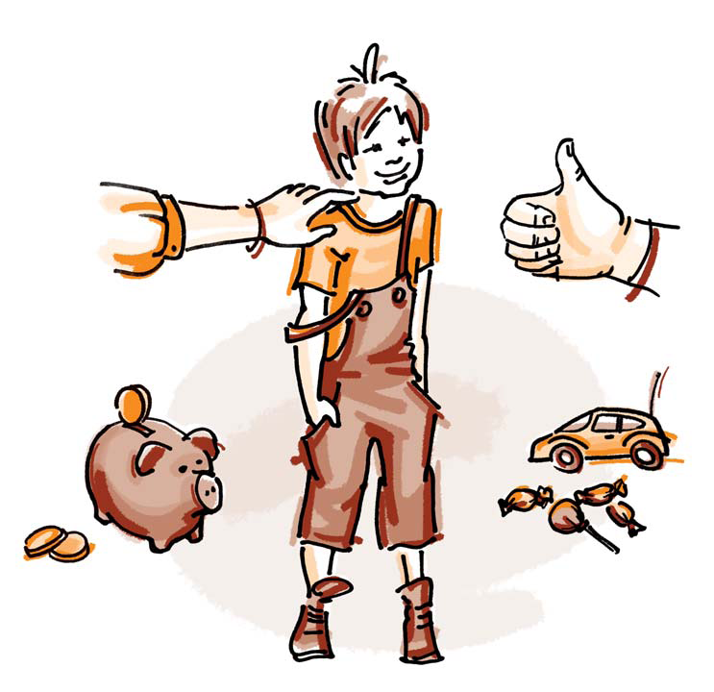
Teigiamas dėmesys, gyrimas ir atlygis
Kai vaikui
rodomas
dėmesys,
vaikas įgyja
daugiau
pasitikėjimo
savimi ir jaučia
savo vertę.

Slide 11
Teigiamas dėmesys
Dėmesys svarbus vaiko raidai, kaip valgis ir gėrimas. Kai vaikui rodomas dėmesys, vaikas įgyja daugiau pasitikėjimo savimi ir jaučia savo vertę. Tai taip pat sukuria gerą vaikų ir tėvų ryšį.
Vaikams patinka, kai jūs rodote dėmesį, dauguma vaikų padarys viską, kad jūs atkreiptumėt dėmesį. Tačiau kai kurie vaikai dėmesio neprašo. Be abejo, tokiems vaikams taip pat reikia dėmesio.
Kai kurie vaikai sulaukia tėvų dėmesio tik tuomet, kai padaro ką nors blogo. Labai gaila, tačiau tokiu atveju vaiko neigiamas elgesys tik stiprės. Skirdami vaikui laiko ir rodydami dėmesį jo tinkamam elgesiui, jūs užkirsite kelią dėmesio reikalavimui neigiamu būdu.

Slide 12
PATARIMAI
GALITE RODYTI DĖMESĮ ĮVAIRIAIS BŪDAIS:
Rodyti susidomėjimą:
atkreipkite vaiko dėmesį;
paklauskite, ką vaikas veikia ar kas jam nutiko;
išklausykite atsakymą ir teigiamai į jį reaguokite.
Drauge atlikti ką nors malonaus:
įvertinkite, kiek laiko turite;
atkreipkite vaiko dėmesį ir paklauskite ką jam patiktų drauge
su jumis veikti;
jeigu idėja yra gera, kartu ją įgyvendinkite, jeigu idėja
neti nkama, paklauskite ką dar jis norėtų veikti;
arba pats ką nors pasiūlykite.

Slide 13
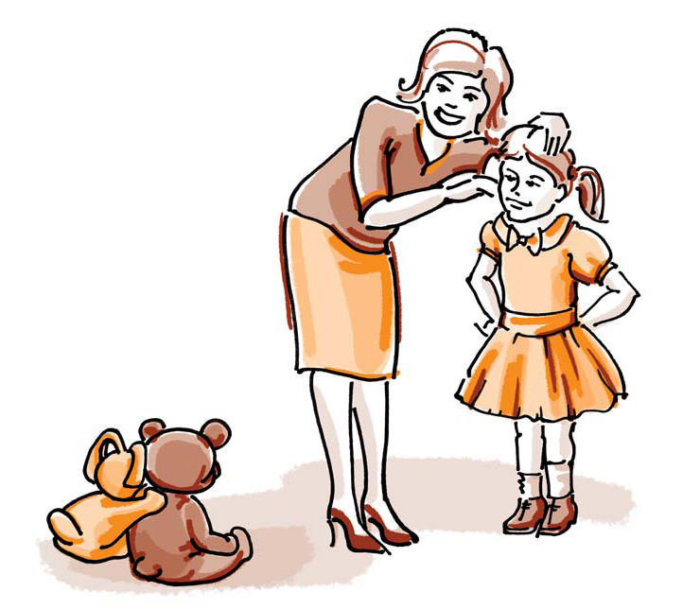
Teigiamas dėmesys, gyrimas ir atlygis
Dėmesys sukuria
gerą
vaikų ir
tėvų
ryšį.

Slide 14
Gyrimas
Pagirti vaiką visai nesunku! Kiekvieną dieną vaikai daro tai, už ką galima juos pagirti .
Pagyrimų niekada nebus per daug. Kai kurie vaikai nieko ypatingo nepadaro, tačiau net ir už įprastus dalykus vaikai yra verti pagyrimo.
Yra trys gyrimo žingsniai:
• atkreipkite vaiko dėmesį: žiūrėkite į vaiką ir pakvieskite vardu;
• pasakykite ką nors gero apie vaiką: sakykite tai, ką vaikas pajėgus suprasti ir kas jam patiktų;
• pasakykite vaikui konkrečiai, ką gero jis padarė.

Slide 15
PATARIMAI
• Girkite tuoj pat po to, kai vaikas pasielgė tinkamai,
kad jis suprastų už ką yra giriamas.
• Pagirkite, kai vaikas pasielgė taip, kaip buvo prašomas.
• Girkite besąlygiškai (neužsiminkite apie ankstesnį blogą elgesį).
• Negirkite už netinkamą elgesį.
• Būkite nuoširdus ir visuomet sakykite tai, ką iš tikrųjų galvojate. Vaikai jaučia, kai jūs perdedate.

Slide 16
Atlygis
Gerą poveikį gali turėti pagyrimo ir atlygio derinys. Atlygis naudojamas taip pat kaip gyrimas. Kai kurie tėvai atlygina vaikams ne pagyrimu, bet pinigais ar saldainiais. Tačiau būkite atsargūs, nes vaikai gali tapti priklausomi nuo dovanų. Pavyzdžiui, jie plaus indus tik tuomet, jeigu ką nors už tai duosite. Atlygis gali būti nematerialus: apkabinimas, bučinys, pasakos skaitymas ar kita veikla, kuri patinka vaikui.

Slide 17

Teigiamas dėmesys, gyrimas ir atlygis
Gerą poveikį
gali turėti
pagyrimo
ir atlygio derinys.

Slide 18
Ko tėvai trokšta savo vaikams?
Kiekvienas tėtis/mama jaučiasi atsakingas už savo vaiką ir trokšta, kad jo vaikas užaugtų laimingu ir sveiku žmogumi.
Kiekvienas vaikas turi keturis pagrindinius poreikius:
• saugumo poreikį: turėti vieta, kur jis jaustųsi jaukiai, galėtų būti savimi ir atsipalaiduoti;
• poreikį ugdyti savo asmenines savybes ir talentus;
• poreikį ugdyti bendravimo su kitais gebėjimus;
• poreikį sužinoti , koks yra „pasaulis”, kas jame vyksta.

Slide 19
PATARIMAI PRADINUKŲ TĖVAMS:
• Girkite vaiką, kai jis gerai pasielgia.
• Negąsdinkite pasekmėmis, ypač tomis, kurių negalite įgyvendinti.
• Abu tėvai turi taikyti vaikui tas pačias taisykles ir draudimus.
• Auklėkite teisingu savo paties pavyzdžiu!
• Švelninkite taisykles vaikui augant, tačiau kontroliuokite vaiko elgesį.

